Slide 1
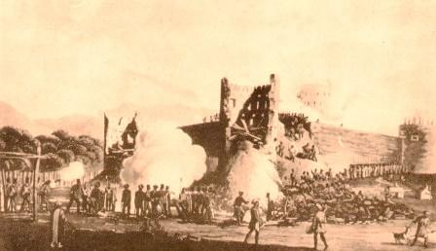
الغزو البرتغالي للخليج العربي

Slide 2

كانت التجارة بين الشرق والغرب من اقدم العصور تسلك أحد الطريقين البحر الأحمر ومصر, أو طريق الخليج العربي والعراق و الشام و كلا الطريقين تحت سيطرة العرب
و كانت المشاكل والخلافات السياسيه احيانا تغلق احدهما او كليهما ، وحين يحدث فأن نفائس الشرق التي تصدر الى اوروبا تنقطع ,إلا ما يسلك فيها طريقا وعرا غير مأمون عبر اسيا الصغرى يضاف الى ان اسعار تلك البضائع كانت عاليه جدا ليس باستطاعة أغلب الاوربيين اقتنائها لكثرة الرسوم الجمركية و أجور الشحن و التفريغ لمرات عديدة كما أن سقوط القسطنطينية بأيدي العثمانيين سنة 1453م جعل الطريق تحت رحمة العثمانيين .

Slide 3
أصبح البحث عن طريق جديد مهمة ملحة للدولة الأوربيه و كانت البرتغال هي الدوله الأوربيه كرست اكبر قدر من جهودها للبحث عن الطريق مدفوعة بعوامل اقتصادية دينيه ساعدها على استقرار احوالها السياسيه و تشجيع ملوكها للرحالة فقد اهتم هنري الملاح بشؤون البحر و الابحار و أنشاء مدرسه بحريه .
و كان هدف الملاح كما يقال ان يهزم الاسلام تماما و نهائيا و لابد القول بأن الوجود العربي في بلاد الاندلس قد ساعد الأسبان و البرتغاليين على الإطلاع على المعارف العلميه العربية و الاهتمام بدراستها , فقرأوا رحلات ابن بطوطة عندما زار الهند و الصين وإفريقيا و وصف ثراء التجار الواسع حتى ان الواحد منهم ربما امتلك المركب العظيم بجميع ما فيه . و صححت المعلومات العمليه العربية الأفكار الخرافية السائدة في اوربا خلال العصور الوسطى ومنها أن المياه الاستوائية في درجة الغليان و أن الشياطين و العفاريت يسكنون البحار و المحيطات .

Slide 4

ووصل ملاحون اخرون الى الرأس الاخضر، وقام بارت ليمور برحلته عام 1487م حول سواحل افريقيا الغربيه بقصد الوصول الى الهند.
أما فاسكودي جاما فأن لرحلته اهميه خاصه لأنه أول من وصل الى الشرق عن طريق رأس الرجاء الصالح .وقد وضع تحت تصرف دي كاما جميع المعلومات التي تم التوصل اليها وعد كل من وقع عليه الاختيار منجدا في خدمة ملك البرتغال , وصحب دي كاما معه من له صلة باللغة العربية أو اللغة الافريقية وعين لكل سفينة مرشدا وضابطا....وغيره........

Slide 5
سارت حملة دي جاما باتجاه السواحل الغربيه و وصلت الى أقصى الجنوب للقارة الافريقية عند رأس الزوابع الذي سماه رأس الرجاء الصالح .
وقد شاهد البرتغاليون خلال رحلاتهم الطويلة سفنا عربية ادهشتهم صناعتها و حجمها , يحملون معهم البوصلة البحريه و الخرائط ....الخ
فأراد دي جاما الاستفادة من الخبرة العربية للوصول الى الهند فكان لقاؤه مع أحمد بن ماجد و اقنعه بقيادة السفن البرتغاليه
عبر البرتغاليين المحيط الهندي حتى وصل إلى الهند عام 1498م ، و قد استفاد دي جاما من ابن ماجد و من خبرة العرب العلمية .
كان وصول البرتغاليين للهند نذير شؤم للتجارة العربية ، فقد كان أول طلب لحاكم كالكتا بالهند هو تحريم التعامل مع التجار العرب .
وبعد تأسيس قاعدتهم في شبه القارة الهندية نحو عام 1500م انطلقوا نحو الشرق عند جزر التوابل إندونيسيا والملايو ليؤسسوا في المائة سنة التالية احتكارا لتجارة التوابل خاصة لأوربا .

Slide 6
اولا: الاحتلال البرتغالي لمنطقه الخليج العربي
كانت النتيجة السريعة و المحققه لرحلة دي جاما ثروة في تجارة اوروبا و مجدا عظيما للبرتغال و بعد وصول البرتغاليين مباشره الى الهند صمموا على السيطرة على كل التجارة التي كانت بأيدي العربي ، وأسسو عدة محطات تجارية بحرية أرخص مما سبق ...حيث ترسل البضائع الى المدن الاوروبية فينيسيا و برشلونة وجنوا ..... الخ
° بدأ الصراع بين العرب و البرتغاليين حول التجارة مع الهند لم تكن العلاقة وديه بين الطرفين , و بدأ البرتغاليون في عام 1500م بمهاجمة السفن العربية فأحرقوا عشر سفن مملوكية عند الموانئ الهندية

Slide 7
ارسل الملك البرتغالي عام 1506م اسطولا جديدا الى الشرق لتعزيز الوجود البرتغالي في السواحل وكان من ضمن قادة الاسطول الفونسو البوكيرك ( أكثر القادة البرتغاليين قسوة وهمجية وإجراما ) الذي كلف بسد منافد التجارة التي يستخدمها المسلمون فبدأ ا لبوكيرك نشاطه باحتلال جزيرة سومطرة .
الواقعة في مواجهة الساحل الجنوبي لشبه الجزيرة العربية ،وفي منتصف الطريق تماما بين الخليج العربي والبحر الأحمر.

Slide 8
على الرغم من أن الجزيرة كانت جرداء لا تحتوي على مظاهر الحياة لكنه أراد اتخاذها قاعدة لإغلاق مضيق باب المندب ، والنزول في عدن فتمكن من محاصرة باب المندب تماما ومنع التجار العرب من دخول الهند إلا انهم فشلوا في احتلال عدن .
وبذلك و استطاعوا احتكار التجارة والقضاء على الرخاء الاقتصادي العربي وقطع ارزاق آلاف من العرب .

Slide 9
بعد اغلاق البحر الاحمر في وجه التجارة العربية ، توجه البرتغاليون
بقيادة الفونسو دي بوكيرك عام 1507م للسيطرة على منطقة الخليج العربي .
بدأ البو كيرك عمله بوضع الخطط لاحتلال جزيرة هرمز في مدخل الخليج العربي لاحتلال جزيرة هرمز في مدخل الخليج العربي ايمانا منه بأهمية الجزيرة التي لها الموقع الاستراتيجي الكبير. بدأ البوكيرك حمله على الخليج العربي ومعه سفنا كبيره بها اسلحة نارية فقام بمهاجمة السفن العربية عند منطقة رأس الحد ، ويعد ميناء رأس الحد أول ميناء في مدخل الخليج العربي يهاجمه لبرتغاليين

Slide 10
ثم توجه إلى قلهات ومنها الى قريات التي استعد اهلها بالدفاع عنها وحدثت مقاومه عربيه بطوليه ضد الغزاة فقام البرتغاليون بقتل كل من يقع في ايديهم من اهل المدنية فكانت مجزرة هبية قاموا بقطع انوف اهل البلدة وانطلقوا في عمليات سلب ونهب .
ثم شرع البوكيرك بمهاجمه مسقط ,وهي ذات موقع سوقي خطير يتحكم في مدخل الخليج العربي ووصفت بأنها مدينه كبيرة كثيفة السكان ولابد ان تمر فيها جميع السفن التي تزاول الملاحة في تلك المناطق ,كما انها مدينه انيقة جدا ومنازلها جميلة.

Slide 11
وقد واجه البرتغاليون مقاومه عنيفة من اجل مسقط فعمد البوكيرك الى ضرب المدينة بالمدافع واحراق مبانيها و يروى ان البوكيرك أطلق العنان لجنوده في القيام بعمليات واسعة لقتل وذبح كل ما يصادفهم ...... دون تمييز ، وتدمير المدينة وإحراقها .
و بعد خراب مسقط مضى البوكريك في غزواته التخريبية على طول الساحل العماني وقد هدد حاكم صحار التابع لمشيخة هرمز بأنه سيلقى مقاومه عربيه اشد مما اظهرته المدن العمانيه السابقة .
ثم توجه البوكيرك لميناء مدينة خورفكان التي قاومه سكانها فلقوا الحرق والتدمير والتعذيب والأسر ، ومنها إلى رأس مسندم ومنها مباشرة لجزيرة هرمز التي ضرب عليها حصارا محكما .

Slide 12

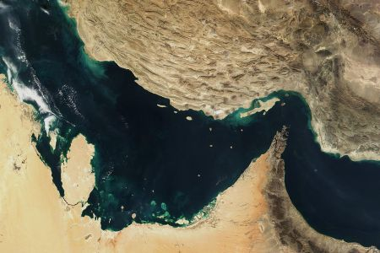

Slide 13
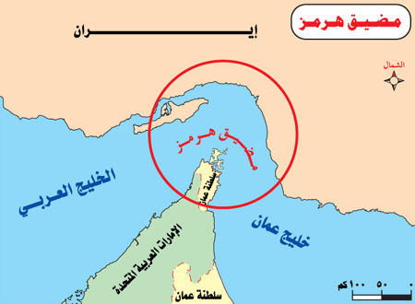
ثانيا: احتلال هرمز:
يطلق هرمز في وقتنا الحاضر على المضيق الذي يربط خليج عمان بالخليج العربي.
كانت هرمز سابقا مشيخة عربية كبيرة .بسطت سلطانها السياسي على أجزاء مترامية من شواطئ الخليج العربي وجزره ، من عمان حتى القطيف شمالا وكذلك جزر البحرين ، وكذلك سيطرت هرمز على قسم كبير من الساحل الشرقي الفارسي للخليج العربي . فكانت من أعظم الكيانات السياسية والتجارية التي شهدتها منطقة الخليج العربي ثراء وازدهارا وأوفرها سكانا يعيشون على مستوى عال من الرفاهية . حتى أصبحت حلقة مهمة لنقل التجارة العالمية بين الشرق والغرب .

Slide 14
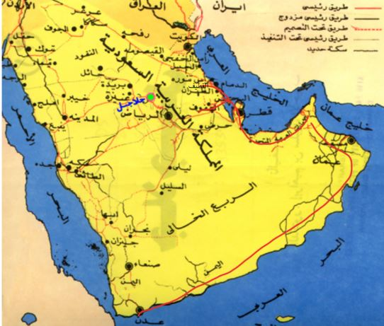
و بسطت هذه المشيخة العربية نفوذها حتى شملت ما يعرف الان بالإمارات العربية ,قطر والبحرين الى ان وصلت الى شمال القطيف كما امتدت الى اعماق الجزيرة العربية حتى وصلت الى الاحساء وامتدت جنوبا الى ان وصلت الى خليج عدن .
كانوا يعيشون على مستوى عالي من الرفاهية ويرجع ذالك الى نشاطهم التجاري الواسع حتى اصبحت خلقه وصل بين المشرق والمغرب .

Slide 15
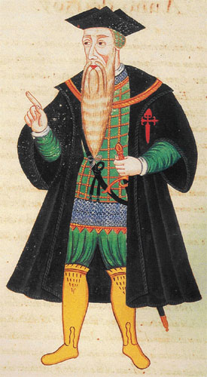
ثانيا:الغزو البرتغالي على هرمز:
لما قام البرتغاليون بغزو الخليج استعدت مشيخة هرمز لصد هذا الغزو وتجمع الفرسان على الساحل .
وكان ملك هرمز انذاك صبيا يسمى سيف الدين وكان يحكم عنه مستشاره الشيخ عطار ونظرا لاستمرار القصف المدفعي البرتغالي على هرمز لم يجد سيف الدين بدا من طلب المفاوضه مع البرتغاليين فوافق الطرفان وفي تلك الاثناء قتل الشيخ عطار مستشار الملك على يد البوكيرك حيث طعنه غدرا ، وأجبر الملك الصغير بالقوة على عقد معاهدة مع البرتغاليين .

Slide 16
بنود المعاهدة:-
ان يضل سيف الدين حاكم على هرمز تحت سيادة البرتغاليين.
ان يدفع لملك البرتغالي جزيه سنوية.
ان يسمح سيف الدين للبرتغاليين بإقامة منشأت عسكرية في بلاده (لذلك استولى البوكيرك على قطعه ارض لبناء حصن عليها)
عدم فرض ضرائب التي يجلبها البرتغاليين من هرمز والموانئ التابعه لها .
عدم السماح لسفن الاهالي لممارسه نشاطها إلا بتصريح من البرتغاليين .

Slide 17
وضع هرمز السياسي والاقتصادي بعد الصلح:
باحتلال هرمز فرض البرتغاليون سيطرتهم التامة على المنطقه حيث لم يعد باستطاعة أي سفينة بمتاجره مع منطقه هرمز دون أي اذن من البرتغاليين.
في عام 1905 عين الفونسو دي بوكيرك نائب لملك البرتغال في الهند.
في عام 1515م هاجم البرتغاليين البحرين ونزلوا في مكان قريب من المنامة .

Slide 18
استفاد البرتغاليين من موقع هرمز وجعلوا منها محورا للفعاليات البرتغاليه وازدهرت تجارتهم من موانئ الخليج الاخرى . وفي نفس الوقت ونتيجة لضخامة الضرائب البرتغالية على السفن الأخرى أدى الى تدهور تجارتها وانخفاضها المستمر طيلة القرن 17.م
كما أن سلطه هرمز اصبحت سلطه أسميه فقط حيث أجبروا على تأدية يمين الولاء للملك البرتغالي ، ولم يسمح لهم بمغادره الجزيرة دون موافقة البرتغاليين.

Slide 19
ثالثا: الثورات العربية ضد البرتغاليين
لم يعد يذاع نبأ وفاة السفاح البرتغالي الب وكيرك حتى شرع العرب سكان الخليج العربي لتحريك ثورة تحت قيادة حكام هرمز على الحكم البرتغالي , بحيث امتدت الثورة الى جميع القواعد والحصون البرتغالية في منطقة الخليج العربي , فتوصل عرب الخليج بقيادة ملك هرمز وضع خطة محكمة لإشعال نار الثورة الموحدة ضد الوجود البرتغالي ,
وفي 1521م قام رئيس التجار بمهاجمة السفينتين الموجودتين في ميناء هرمز وأشعل النار على سطح احدهما فكان ذلك إيذانا ببدء الثورة فتمكن الأهالي من مهاجمة البرتغاليين وحاصروهم في القلعة ، أما في بقية المناطق فقد تعرض البرتغاليون الى هجمات منظمة وشهدت الثورة نجاحا عظيما وتعرض البرتغاليون الي خسائر فادحه .ولم ينج البرتغاليون في قلهات الذين عرفوا بالثورة قبل إعلانها واتخذوا للأمر عدته .

Slide 20
نقل البرتغاليون تعزيزات عسكرية إلى جزيرة هرمز التي اتخذها الثوار مقرا لقيادة الثورة وقضوا على الثورة بعد سلسلة من الاعمال الوحشية وكان لهذا الأسلوب الوحشي في قمع الثورة اصداؤه في المناطق الاخرى من الخليج العربي وكان من نتائج إخفاق الثورة أن الغي البرتغاليون الإدارة العربية في حكم هرمز وأسرفوا إسرافا بعيدا في التنكيل بالأهالي فأخذوا يغادرونها إلى جزيرة قشم المجاورة فتعقبهم البرتغاليون واضطر الأهالي إلى أن يتفرقوا فرادى بين موانئ الخليج العربي

Slide 21
وعلى الرغم من سياسة الاضطهاد التي مارسها البرتغاليون فقد عاد العرب في هرمز الى الثورة ثانية عام 1526 م وشاركهم حكام مسقط وقلهات وترجع اسباب الثورة الى سياسة الاضطهاد والظلم والتسلط على يد قائد الحامية البرتغالية في هرمز وقد وصلت انباء الثورة الى نائب الملك في البرتغال فارسل حملة عسكرية فورا مؤلفة من خمس سفن للقضاء على الثورة وانتهز القائد البرتغالي في عمان وانشأ عدد من الثكنات وشن الهجوم على ظفار لغرض تدميرها وهكذا استطاع البرتغاليون القضاء على الثورة .

Slide 22
ومع ذلك استمرت روح المقاومة والثورة حتى ان ملك البرتغال أمر في عام 1529م بترحيل كافة القوى والجماعات المناوئة للبرتغاليين من جزيرة هرمز. وثارت البحرين عام 1529م فأرسل البرتغاليين حملة لكنها فشلت نتيجة لنقص استعداداتها وكان لهذا الفشل انعكاسات سيئة على هيبة البرتغاليين ونفوذهم في المنطقة وثارت القطيف عام 1550م واستمر العرب في ثوراتهم حتى تمكنوا في النهاية من القضاء على البرتغاليين على يد عرب عمان .

Slide 23
وفي الوقت الذي تحمل العرب اعباء المقاومة للوجود البرتغالي فقد رحب الفرس ومنذ البداية بالغزاة البرتغاليين وعقدوا معهم معاهدة تضمنت اعتراف الصفويين باستيلاء البرتغاليين على هرمز وقيام تحالف عسكري بين فارس والبرتغال في الخليج العربي ظاهره ضد الدولة العثمانيه وحقيقته ضد الوجود العربي ويتضح ذلك من الرسالة التى بعثها البوكيرك الى شاه فارس والتى اعلن فيها تأييده الشديد لا طماع الفرس في الخليج العربي بقوله :واذا اردت ان تنقض على بلاد العرب او ان تهاجم مكة فستجدني بجانبك في البحر الاحمر امام جدة او عدن او في البحرين او القطيف او البصرة .
وهكذا وضع البرتغاليون سفنهم الحربية واسلحتهم النارية في خدمة الاطماع التوسعية الفارسية في الخليج العربي ولم ينفرط عقد هذا التحاف الا بعد ان ضعف البرتغاليون وظهرت قوى اوربية ومنافسه فتحول الفرس الى جانب القوى الجديدة.

Slide 24
رابعا: التنافس العثماني البرتغالي في الخليج العربي:
لقد وصل العثمانيون الى منطقة الخليج العربي بعد فترة من السيطرة البرتغالية ، وكان العثمانيون قد حكموا بغداد عام 1534م والبصرة عام 1546م وخضع مشايخ البحرين والقطيف للسيطرة العثمانية ، وبذلك استطاع العثمانيون بسط نفوذهم على الجزء الشمالي من الخليج العربي.
ولكن الدولة العثمانية لم تستطع من تصفية الوجود البرتغالي في الخليج العربي وذلك بسبب تفوق الملاحة البرتغالية ، ولذا استطاع البرتغاليون الاحتفاظ بقوتهم في الخليج العربي حتى نهاية القرن السادس عشر الميلادي .

Slide 25
وفي بداية القرن السابع عشر الميلادي حدثت تطورات مهمة أدت إلى إضعاف قوة البرتغاليين وتلاشي سيطرتهم على الخليج العربي ، منها :
1- وضع البرتغال السياسي في أوروبا لأنها خضعت عام 1581م للعرش الاسباني وسخرت إسبانيا موارد البرتغال لمصالحها الأمر الذي أضعف الإمبراطورية البرتغالية فيما ورا البحار .
2- ظهور منافسين جدد في منطقة الخليج العربي وهم الإنجليز والهولنديين هذا من جهة.
3- ومن جهة أخرى واصل العمانيون استعداداتهم لطرد البرتغاليين من بلادهم وبخاصة بعد خروج هرمز من أيدي البرتغاليين عام 1622م .على أثر التحالف الانجليزي والفارسي والهولندي .

Slide 26
وكان العامل المهم في تفكك وانهيار الإمبراطورية البرتغالية هو تنامي قوة العرب العمانيين من أسرة اليعاربة التي قدر لها أن تحسم الصراع لصالح العرب وتقضي على الإمبراطورية البرتغالية ليس في الخليج العربي فحسب بل في غرب المحيط الهندي وسواحل شرق افريقيا وزنجبار . وبرزت وحدة الشعب العماني وخاصة في عهد أسرة اليعاربة عام 1624- 1749م والتي نمت وترعرعت بسبب وجود المستعمر البرتغالي على أرض عمان وكان لها فضل انهاء النفوذ البرتغالي في المنطقة العربية عام 1650م .

